Slide 1
Notorietatea cofinanțărilor Uniunii Europene
Sursa datelor: CE-Fișa de țară-
”Cunoașterea și percepțiile cetățenilor asupra politicii UE”- iunie 2019.
Pentru anul 2020 sursa datelor: sondaj de opinie la nivel populației-MIPE Evaluarea retrospectivă POSDRU

Slide 2
Încrederea în Uniunea Europeană
Sursa datelor: Comisia Europeană, Euro-barometrele periodice; EB81, 83, 84, 85, 87, 89, 91, 93 și 94
58%
+9%
Încredere cu tendință ușor descendentă
Poziționare constantă peste media europeană

Slide 3
Percepția nivelului de informare
Pe o scala de la 1 (deloc informat) la 10 (foarte bine informat) cat de informat considerați că sunteți despre POCU?
Media 8.52
Media 8,47
Beneficiari
Potențiali beneficiari
35%
dintre beneficiari consideră că sunt complet informați (note de 10)
32%
dintre beneficiari consideră că sunt complet informați (note de 10)
Sursa datelor: Sondaj de opinie în cadrul evaluării, beneficiari și potențiali beneficiari, N=501

Slide 4
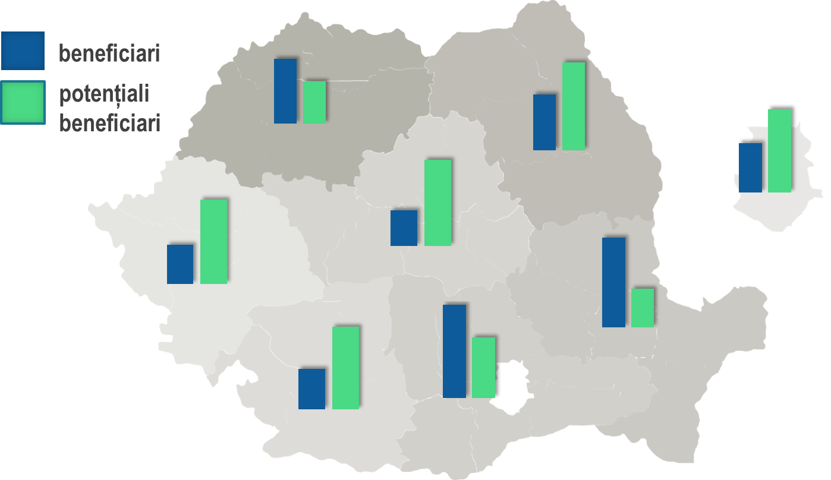
Distribuția la nivel regional a nivelului perceput de informare
Pe o scala de la 1 (deloc informat) la 10 (foarte bine informat) cat de informat considerați că sunteți despre POCU?
Comparație de medii
Sursa datelor: Sondaj de opinie în cadrul evaluării, beneficiari și potențiali beneficiari, N=501

Slide 5
Ponderea și aprecierea instrumentelor de comunicare
Sursa datelor: Sondaj de opinie în cadrul evaluării, beneficiari și potențiali beneficiari, N=501

Slide 6
Comparație POCU-POSDRU a gradului de satisfacție față de comunicarea cu Autoritățile de management
Comunicarea cu autoritățile de management ale POCU fata de POSDRU?
BENEFICIARI
19%
POTENȚIALI
BENEFICIARI
27%
Sursa datelor: Sondaj de opinie în cadrul evaluării, beneficiari și potențiali beneficiari, N=501

Slide 7
Indicele de conștientizare a rolului în comunicare
6,40
4,95
7,33
Sursa datelor: Sondaj de opinie în cadrul evaluării, beneficiari și potențiali beneficiari, N=501

Slide 8
Activismul relațional
Un beneficiar POCU ar trebui să transmită informațiile pe care le deține în cât mai mare măsură pentru că astfel vor fi mai mulți aplicanţi și mai multe proiecte;
Un beneficiar POCU ar trebui să păstreze ceea ce află pentru el, deoarece este o competiție în câștigarea de proiecte și cine are informații are și mai multe șanse;
Sursa datelor: Sondaj de opinie în cadrul evaluării, beneficiari și potențiali beneficiari, N=501

Slide 9
Diseminarea rezultatelor/ experienței
BENEFICIARI
POTENȚIALI BENEFICIARI
88% diseminare
39% diseminare
Dacă ați diseminat informații cu privire la POCU, ați spune că aceste mesaje au fost mai degrabă:
Sursa datelor: Sondaj de opinie în cadrul evaluării, beneficiari și potențiali beneficiari, N=501

Slide 10
Conștientizarea rolului în creșterea notorietății
Estimați pe o scala de la 1(rol foarte mic) la 10 (rol foarte mare) rolul pe care fiecare dintre următoarele categorii de actori instituțional îl au în creșterea notorietății programelor operaționale la nivel național:
BENEFICIARI
POTENȚIALI BENEFICIARI
8,46 puncte
6,16 puncte
Sursa datelor: Sondaj de opinie în cadrul evaluării, beneficiari și potențiali beneficiari, N=501

Slide 11
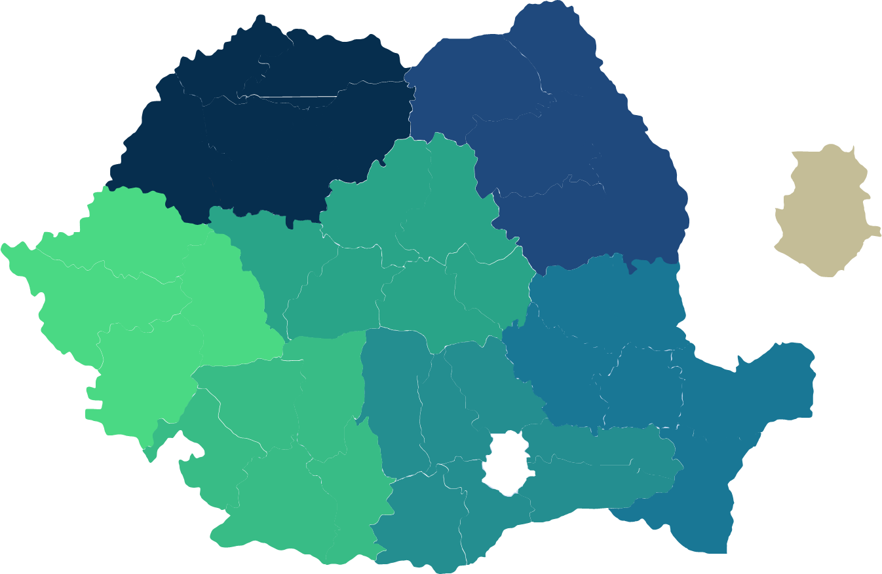
Distribuția la nivel regional a aprecierii calității comunicării cu instituțiile de management POCU
Pe o scala de la 1 la 10 cum apreciați calitatea comunicării dintre instituțiile de management ale POCU
BENEFICIARI
POTENȚIALI BENEFICIARI
7,67 puncte
6,20 puncte
Sursa datelor: Sondaj de opinie în cadrul evaluării, beneficiari și potențiali beneficiari, N=501

Slide 12
Percepția utilității activităților de comunicare
Din punctul dvs. de vedere, acordați o notă de la 1 (foarte puțin util) la 10 foarte util pentru utilitatea activităților de comunicare desfășurare în prezent de către Direcția specializată din MIPE pentru
8,60
7,67
7,55
Sursa datelor: Sondaj de opinie în cadrul evaluării, beneficiari și potențiali beneficiari, N=501

Slide 13
Strategii de rezolvare a problemelor grupurilor țintă din partea potențialilor beneficiari
Ați obținut până în prezent finanțare din alte surse decât POCU pentru rezolvarea problemei/ problemelor care a/au generat proiectul/le respins/e de la finanțarea prin POCU?
Ați implementat până acum proiecte POSDRU?
NU AU EXPERIENȚĂ POSDRU
74%
26%
Sursa datelor: Sondaj de opinie în cadrul evaluării, beneficiari și potențiali beneficiari, N=501

